Slide 1
Método de Newton para míminos de funções
Métodos Numéricos
Prof. Antonio Tavernard

Slide 2
Método de Newton para mínimos
Determine o mínimo da função
f(x) := exp(x) − 5⋅x²
Como você resolveria esta questão?

Slide 3
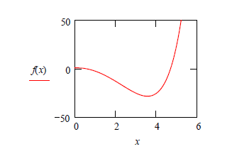
Método de Newton para mínimos
Plotando um gráfico, e depois verificando o resultado visualmente, temos.
Vemos que a solução está entre x = 3 e x=4. Ampliar mostra que o mínimo é aproximadamente 3.58. Se precisarmos de mais precisão, poderíamos aumentar o zoom repetidamente, mas isso se torna cansativo.
Figure 1

Slide 4
Método de Newton para mínimos
Sabemos que a raiz da derivada nos dá os pontos críticos da função, ou seja onde a inclinação é nula.
Logo determinar as raízes da derivada, estaremos determinado os pontos de máximo e mínimo da função
Finalmente, podemos utilizar o método de newton, modifincado-o para encontrar a raiz da derivada da função.

Slide 5
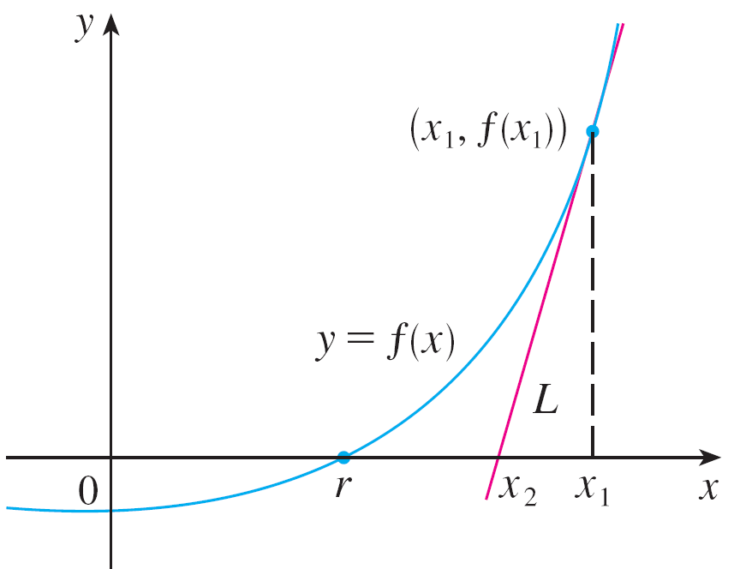
Método de Newton para mínimos
A geometria por trás do método de Newton é mostrada na Figura 2, onde a raiz que estamos tentando encontrar é chamada de r .
Começamos com uma primeira aproximação x1, que nada mais é que uma estimativa inicial, ou a partir de um esboço do gráfico de f , ou de um gráfico gerado por computador de f .
Figure 2

Slide 6
Método de Newton para mínimos
Considere a reta tangente L à curva y = f’( x ) no ponto ( x 1, f’( x 1)) e observe o que a reta L intercepta o eixo x em x2.
A ideia por trás do método de Newton é que a melhor estimativa para a raiz da equação é dada pelo raiz da equação da reta tangente L, ou seja, onde L intercepta o eixo x, que neste caso é x2. Como a tangente é uma linha, podemos encontrar facilmente sua raiz.
Para encontrar uma fórmula para x2 em termos de x1, usamos o fato de que a inclinação de L é f’’(x1), então sua equação é
y – f ′(x₁) = f ′ ′(x₁)(x – x₁)

Slide 7
Método de Newton para mínimos
Dado que x2 é a raiz de L, definimos y = 0 e obtemos
0 – f’(x1) = f’’(x1)(x2 – x1)
Se f ‘’(x₁) ≠ 0, podemos resolver esta equação para x₂:
X2 = x1 – f’(x1) / f’’(x1)
Agora podemos verificar se x2 é realmente a raiz, caso não seja, podemos usar x2 as uma segunda estimative para encontrar a raiz r.
A seguir, repetimos este procedimento com x1 substituído pela segunda aproximação x2, usando a reta tangente em ( x2, f(x2)).

Slide 8
Método de Newton para mínimos
Isto nos dá a Terceira aproximação:
X3 = x2 – f’(x2) / f’’(x2)
Se continuarmos repetindo esse processo, obteremos uma sequência de aproximações x1, x2, x3, x4,. . . conforme mostrado na Figura 3.
Figure 3

Slide 9
Método de Newton para mínimos
Em geral, se o n th aproximação é xn e f ′(x_{n}) ≠ 0, então o próximo é dado por aproximação
Xn+1 = xn – f’(xn) / f’’(xn)
Se os números xn se tornam cada vez mais próximos e r conforme n se torna grande, então dizemos que a sequência converge para r e podemos dizer que

Slide 10
Vamos para o exemplo
Método de Newton para mínimos

